Slide 1


Hören Sie mich an.
19. März 2020
KJL: Präsentationen und Übersichtsblätter beenden und mir schicken
Vertiefungsarbeit Informatik beginnen

Slide 2
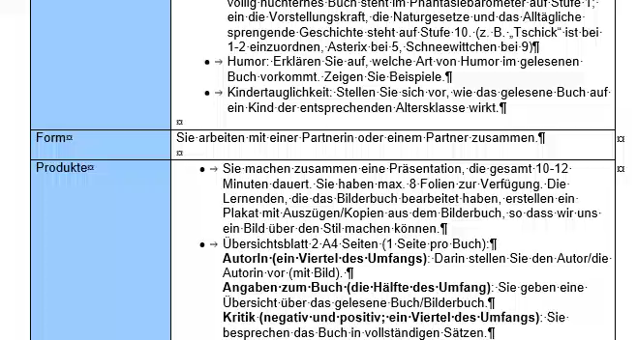
PowerPoint oder Plakat: zusammen aufteilen

